Slide 1
Driver fatigue and highway driving: A simulator study
Physiology & Behavior 94 (2008) 448–453
Ping-Huang Ting , Jiun-Ren Hwang , Ji-Liang Doong , Ming-Chang Jeng

Slide 2
Introduction
在高速公路上行駛時需要大量的認知能力，例如視覺空間能力、記憶力、訊息處理能力和快速的反應能力，而這些能力都有關於警覺性(Shinar D, 1993)
引起疲勞有很多原因，每種原因都有特定的發生率且與交通事故有關，與駕駛者羧相關的因素為單調的環境、駕駛時間、睡眠不足、長時間嗜睡、吸毒和酗酒(Lumley M et al., 1987; Nilsson T et al.,1997; Hack MA et al., 2001; Wesensten NJ et al.,2002)
在典型的駕駛條件下，任務持續時間是眾所皆知的疲勞因素，會對駕駛者的安全造成不利的影響。
Notes:
而

Slide 3
Introduction
許多研究已使用各種主觀和客觀的方法來論證工作時間與疲勞發展程度之間的關聯，其中Van der Hulst M et al(2001)斯坦福嗜睡量表(SSS)和橫向位置標準差有顯著變化；Otmani S et al(2005)，隨著駕駛時間增加，跨越右邊邊緣線的頻率會顯著增加
Pack AI et al.(1995)指出，與睡眠有關事故大部分發生在清晨(2:00-6:00)和下午(14:00-16:00)，由於晝夜節律和體內平衡的影響，會大大降低人類活動的機敏性
而在其他研究中也指出，年輕的司機(<30歲)野戰疲勞相關事故的顯著比例(Philip P et al.,1999; Pack AI et al.,1995)，因為他們駕駛經驗較少，而其中男性的年輕駕駛者比其他年齡且經驗豐富的駕駛者更容易發生事故Otmani S et al.,2005; McCartt AT et al.,1996; Sagberg F, 1999; Horne JA and Reyner LA, 1995)
Notes:
目的：利用多目標和主觀測量來量化駕駛員疲勞的發展情況，並確定高速公路行駛持續時間的合理和安全極限

Slide 4
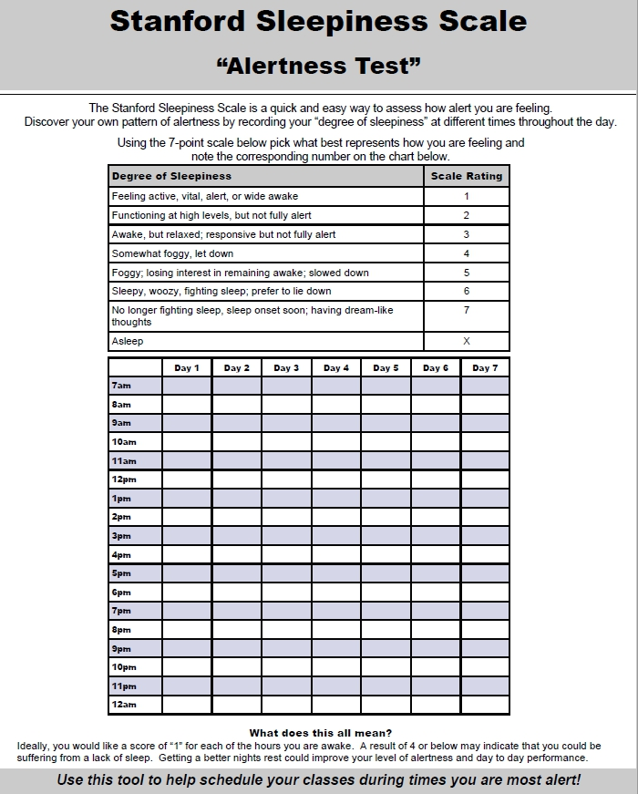
Notes:
以1~7分以及「X」來代表靈敏程度。
1分代表：很有活動力、精神狀態很好、很清醒的。4分代表：模糊地帶，代表有一點懶散。7分代表：無法再與睡魔抵抗，可迅速睡著。X代表：已睡著。
4分以上即代表睡眠不足。
這是評估您的機敏程度的快速方法。 如果是在開展業務的那一天，理想情況下，您希望獲得一個等級。 考慮到大多數人每天都有兩個高峰時段，分別是上午9點和晚上9點。 警覺性在下午3點左右降至最低點； 之後，它開始重新構建。 在一天中的不同時間對您的警覺性進行評分。 如果您在三點以下時仍感到機敏，則表明您有嚴重的睡眠負擔，需要更多睡眠。

Slide 5
Design
受測者採組內設計
單調的環境、午後的單獨駕駛
90分鐘的公速公路(100km/h)，跟車(前方車輛位於本車前50m)
在相同風景的直線道路行駛，容易導致駕駛績效迅速降低(Dinges DF., 1995; Desmond PA and Matthews G., 1998; Knipling RR, Wierwille WW, 1994 )
→高速公路

Slide 6
Subjects
30名健康男性，平均年齡22.1歲(20-26歲)
持有駕駛執照，且每年至少行駛4000公里(SD=1900公里)
淘汰有健康問題或睡眠有問題的人、習慣性抽菸、喝酒、喝咖啡的人
年輕的男性駕駛者是疲勞相關事故的高風險族群(McCartt AT et al.,1996; Sagberg F., 1999; Horne JA and Reyner LA., 1995)

Slide 7
Apparatus
使用固定底座的駕駛模擬器來評估駕駛者的疲勞
實驗室室內溫度控制在24-26度，接近台灣中午汽車內部的溫度
150公里的高速公路，彎道少、交通流量低
兩條車道，寬均為3.5公尺，路肩的寬為3公尺
有交通號誌、路燈、遠處的物體(大型廣告看板、分散的建築物)等，與台灣典型的高速公路相似
平直道路沒有視覺刺激，可能會導致想睡覺(Nelson TM., 1997)

Slide 8
Dependent variables
斯坦福嗜睡量表(SSS, Stanford Sleepiness Scale)評估主觀的駕駛者疲勞，分別在到達實驗室後、駕駛任務前及後填寫Hoddes E et al., 1973)
反應時間，使用簡單的反應時間測試評估駕駛者在整個駕駛任務中的持續注意力，每2公里隨機顯示兩個紅色的圓形圖像，當出現視覺刺激時，要求受測者通過關閉相同的指示器來做出反應，出現持續時間為3.6秒
極端方向盤運動(SWM, steering wheel movement)、橫向位置標準差(SDLP, standard deviation of the lateral position)、平均行駛距離(average headway)、車速標準差、跨越邊緣線的頻率(frequency of edge-line crossings)、發生車禍的頻率
Notes:
如果在3.6 s內沒有反應，則開始新的RT測試。平均RT的變化用於評估駕駛員的警惕性
Thiffault和Bergeron [14]還指出，如果駕駛員機敏並保持警惕，則可以及早發現道路上的車輛偏差並通過小型SWM進行糾正。相反，疲勞的駕駛員使用較大的SWM（6–10°）或非常大的SWM（> 10°）來校正較大的車道偏差並避免撞車。
超大SWM頻率（> 10°）

Slide 9
Experimental procedure
受測者需在實驗前一天睡眠充足，且實驗前6小時須完全戒除含有咖啡因的飲品、能量飲料或含有尼古丁等刺激性的物質
所有受測者需穿著類似的衣服，T-shirt、牛仔褲、平常走路的鞋子
實驗於14:00-17:00期間進行，為晝夜節律想睡覺的高峰期(Pack AI et al., 1995)，整體實驗時間約為2小時

Slide 10
Experimental procedure
受測者於14:00到達實驗室
了解研究及程序
完成SSS評分(baseline)
練習駕駛模擬器約10分鐘
填寫SSS評分
14:30開始1.5小時的高速公路駕駛任務，並執行跟車任務
再次填寫SSS評分

Slide 11
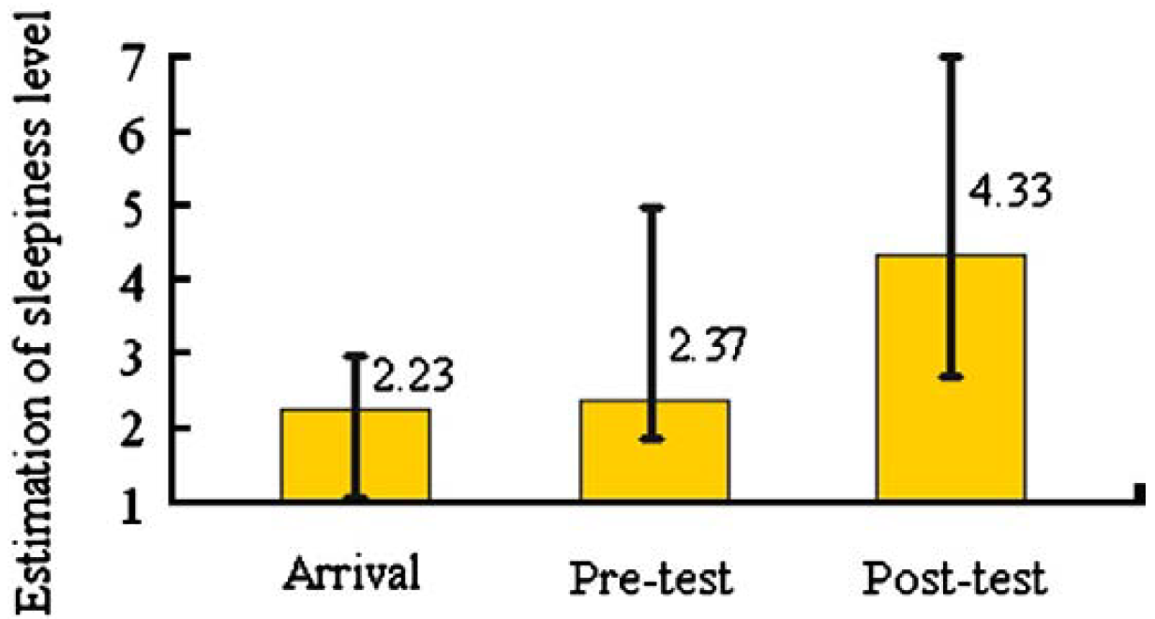
Subjective sleepiness
與到達實驗室的SSS分數進行比較，實驗前的分數略有提高(p=0.206)
與實驗前的SSS分數進行比較，實驗後的分數有顯著提高(p<0.0001)
Notes:
由於技術問題，未記錄兩個受測者的數據

Slide 12
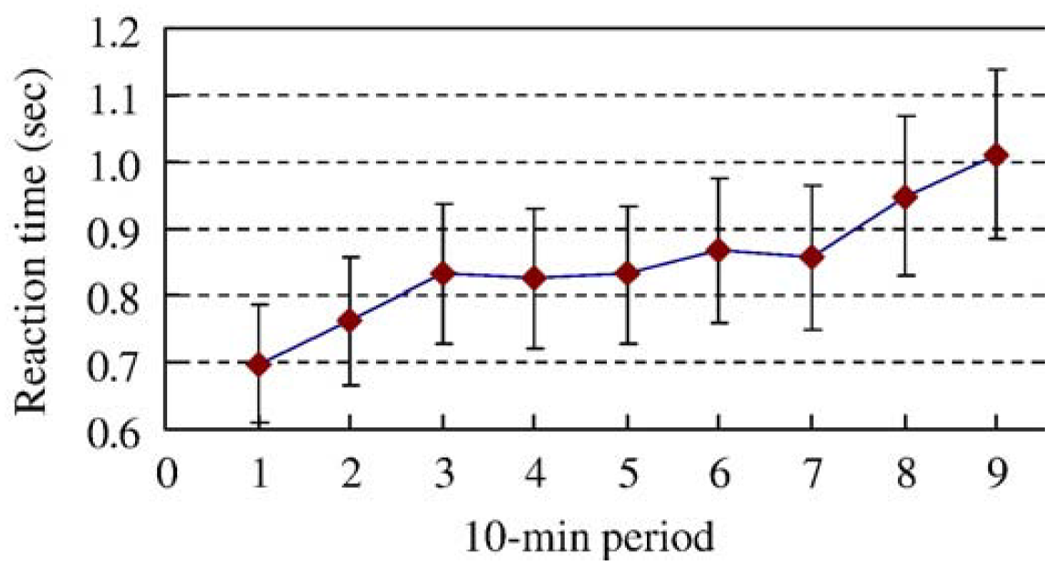
RT performance
將任務時間分成9個10分鐘的週期
隨著時間的增加，駕駛者的反應時間有顯著增加 F(8,224)=3.810 p<0.001
根據事後檢定顯示，最後10分鐘顯著高於第一個10分鐘(p<0.0001)，平均反應時間差為310毫秒
Notes:
由於技術問題，未記錄兩個受測者的數據

Slide 13
Driving performance
駕駛績效與駕駛時間呈正相關
極端方向盤運動(F(8,240)=1.262 p=0.265)和發生車禍的頻率(F(8,240)=1.304 p=0.243)並無隨著時間而有顯著變化
車速標準差(F(8,240)=8.201 p<0.001)、平均車距(F(8,240)=3.694 p<0.001)、橫向位置標準差(F(8,240)=5.711 p<0.001)、跨越邊線的頻率(F(8,240)=4.827 p<0.001)
根據事後檢定顯示，駕駛績效受損與駕駛時間存在顯著差異，特別是最後10分鐘與第一個10分鐘相比，有顯著增加車速標準差(p<0.001)、平均車距(p=0.013)、橫向位置標準差(p=0.003)、跨越邊線的頻率(p=0.023)

Slide 14
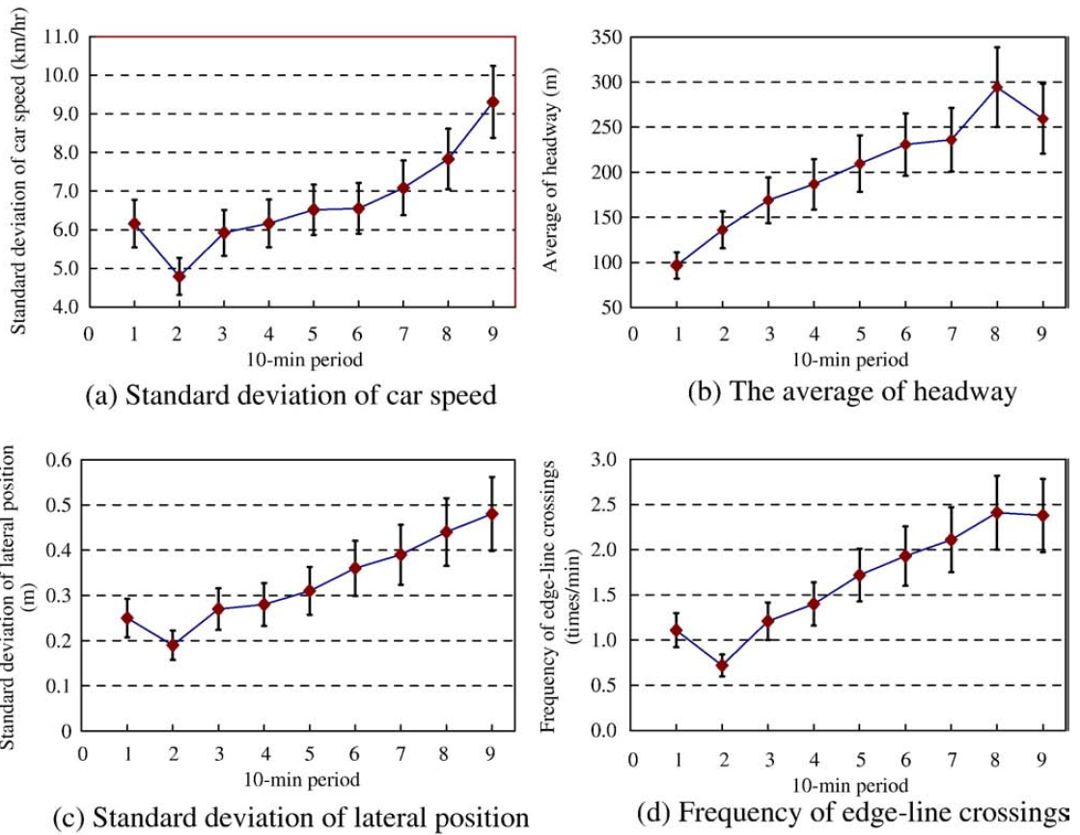

Slide 15
Vigilance and performance
反應時間(警覺)與各方面駕駛績效存在顯著的相關性(r>0.78 p<0.05)
績效指標 | 反應時間 相關性(R) | 反應時間 P值
車速標準差 | 0.858 | 0.003
平均車距 | 0.940 | <0.001
橫向位置標準差 | 0.902 | <0.001
極端方向盤運動的頻率 | 0.832 | 0.005
跨越邊線的頻率 | 0.861 | 0.003
發生車禍的頻率 | 0.781 | 0.013

Slide 16
Compound performance ability
使用主成分分析(PCA)，開發出總體性能指數(Lee HC., 2002; Verwey WB and Zaidel DM., 1999; Lin CT et al.,2005)，且提取提取特徵值超過3.56的主要成分(代表最具代表性)
總體績效指數=0.4805*車速標準差+0.5230*平均車距+0.4950*橫向位置標準差+0.5006*跨越邊線的頻率
Notes:
由於四個性能變量隨駕駛時間的增加而顯著增加，因此開發了一種總體性能指數

Slide 17
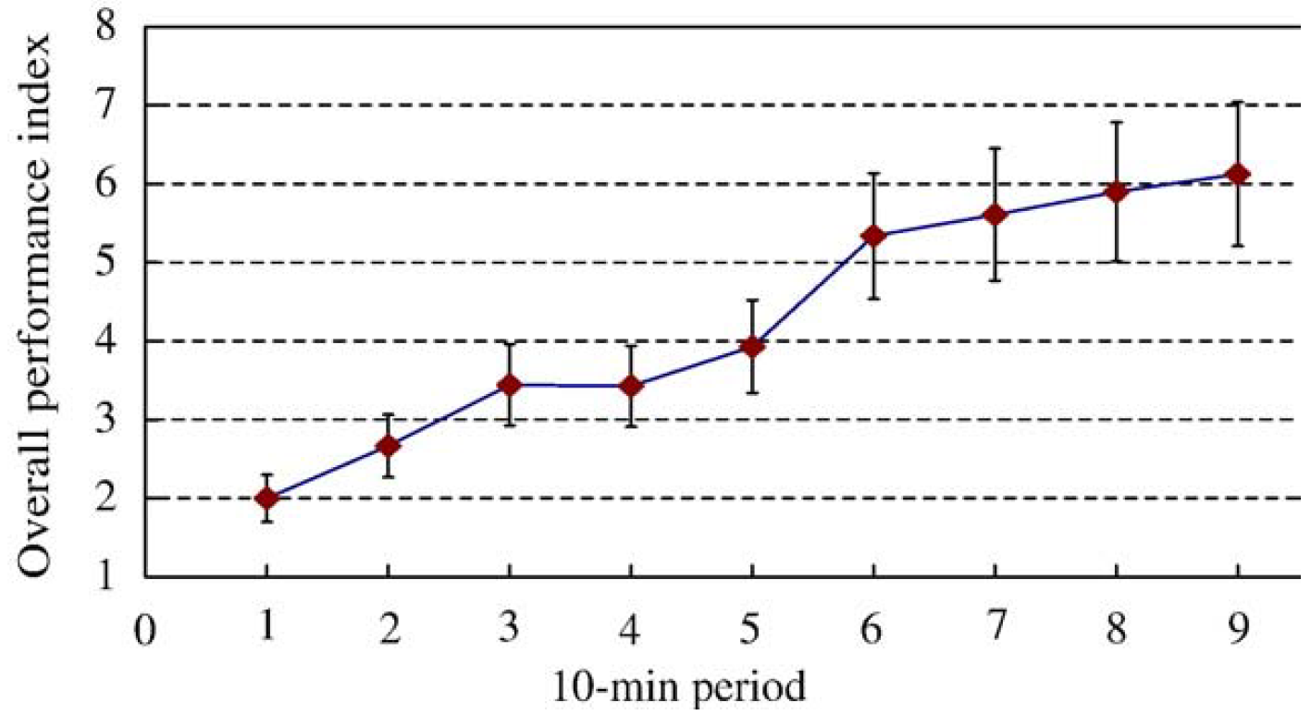
Compound performance ability
總體績效指數越高，性能越差，總體績效指數隨著時間增加而顯著提高(F(8,240)=3.888 p<0.001)
根據事後檢定顯示，第八階段(p=0.009)和第九階段(p=0.001)的總體績效指數顯著高於第一階段，總體績效指數增漲了三倍以上
Notes:
由於四個性能變量隨駕駛時間的增加而顯著增加，因此開發了一種總體性能指數

Slide 18
Discussion
疲勞加劇後，機敏性、警惕性、和駕駛性能下降，對駕駛者安全產生不力的影響
反應時間的變化，顯示了疲勞的發展變化，特別是在最後10分鐘
根據駕駛績效分析顯示，由於任務時間效應(time-on-task effect)導致駕駛績效顯著下降，特別是最後10分鐘，比一開始的績效高出2-3.5倍
→任務時間是影響疲勞事故的重要原因
實驗受測者均無操作模擬器的經驗，在駕駛任務一開始時，會出現較高的極端方向盤運動和發生車禍的頻率，由於學習效果，受測者隨著逐漸熟悉模擬器操作而得到改善
Notes:
→以100km/h的速度行駛，踩煞車時，需要增加8公尺的停車距離
長時間的反應時間可能是由於頭暈、注意力不集中、記憶力下降所引起的
任務時間和疲勞之間的關係，會損害駕駛者的警覺性，且與Åkerstedt T et al.(2005)和Fairclough SH(1997)的研究結果一致
值得注意的是，本研究的受試者沒有操作模擬器的經驗。因此，受試者在駕駛考試開始時表現出較高的極端SWM和車輛碰撞頻率。然而，由於學習效果，隨著受試者逐漸熟悉模擬器操作，該現象得到改善。在以後的仿真實驗中，適應期應延長。

Slide 19
Discussion
駕駛績效反應了運輸交通的安全，但是各種因素對安全駕駛的影響並不一定是一致的
研究中，主教果分析結果清楚顯示出總體績效指標的會隨著時間而有顯著下降，隨著駕駛時間增加，在第八階段和最後的第九階段，總體績效指數上升到第一階段的至少2倍以上
→最佳高速公路駕駛的持續時間約為80分鐘，且與Nilsson T et al.(1997)的結果一致，他們的實驗室在以60km/h的速度下進行2.5小時的駕駛任務，在駕駛任務的前80分鐘內，受測者的平均疲勞迅速增加，但是變化很小

Slide 20
Conclusions
研究中有幾項侷限性，其中一項為與操作模擬器相比，駕駛者在實際駕駛的過程中可能會保持更高的警惕性
疲勞的時間過程是因人而異的，即使是同一個人也是如此，Nilsson T et al.(1997)指出駕駛者在忍受疲勞的程度上並無不同，而是在於達到極限的程度有多快
Notes:
沒有比較不同年齡組的駕駛員疲勞程度、每天僅一次測量駕駛員疲勞度

